Slide 1
Министерство науки и высшего образования Республики Казахстан Северо-Казахстанский государственный университет им. М. Козыбаева Факультет инженерии и цифровых технологий Кафедра «Информационно-коммуникационные технологии»
ТВОРЧЕСКИЙ ПРОЕКТ по дисциплине: Протоколы и интерфейсы компьютерных систем На тему: «Магазин косметики»
Выполнил студент группы ИС-23-1 | Касымова А.М.
Петропавловск, 2025

Slide 2
Актуальность проекта
Создание интернет-магазина косметики является актуальным и востребованным решением в условиях стремительного роста онлайн-продаж. Современные покупатели отдают предпочтение удобству, широкому ассортименту и возможности делать заказы в любое время, не выходя из дома. Интернет-магазин позволяет легко подобрать косметику по типу кожи, бренду и составу, что значительно упрощает выбор. Кроме того, существует реальная потребность в натуральной, локальной и нишевой косметике, которую сложно найти в офлайн-магазинах. Запуск такого проекта обеспечит доступ к целевой аудитории, повысит конкурентоспособность бренда и откроет возможности для масштабирования без значительных вложений в торговые площади.

Slide 3
Цель проекта − разработка интернет-магазина косметики, предоставляющего удобную, функциональную и адаптивную платформу для онлайн-продаж, позволяющую пользователям легко находить, выбирать и заказывать косметическую продукцию с доставкой.
Задачи проекта:
Разработка адаптивного пользовательского интерфейса с современным дизайном, корректно отображающегося на компьютерах, планшетах и смартфонах.
Создание трёх логически структурированных разделов: каталог товаров, корзина с оформлением заказа, личный кабинет пользователя.
Реализация глобального меню и навигации, отображающей текущий раздел, название и содержание страницы.
Оформление сайта в едином визуальном стиле, с использованием логотипа, фирменных цветов и шрифта.
Добавление интерактивных элементов: фильтров, выпадающих списков, анимаций и переходов для улучшения UX.
Разработка формы обратной связи и регистрации/авторизации, обеспечивающей взаимодействие с пользователем.
Внедрение таблиц и списков с художественными маркерами и стилизацией средствами CSS.
Обеспечение функциональности корзины с выбором товаров, указанием контактной информации и подтверждением заказа.

Slide 4
Практическая значимость проекта
Проект представляет собой адаптивный интернет-магазин одежды с полным пользовательским функционалом: каталог товаров, корзина, оформление заказа, учетная запись покупателя. Благодаря чистой структуре кода, использованию TailwindCSS и JavaScript, сайт легко расширяется и может быть доработан до полноценного коммерческого продукта. Он демонстрирует практическое применение принципов UX/UI-дизайна и может использоваться как основа для запуска реального онлайн-магазина, шаблон для других проектов или образовательный пример по веб-разработке.

Slide 5
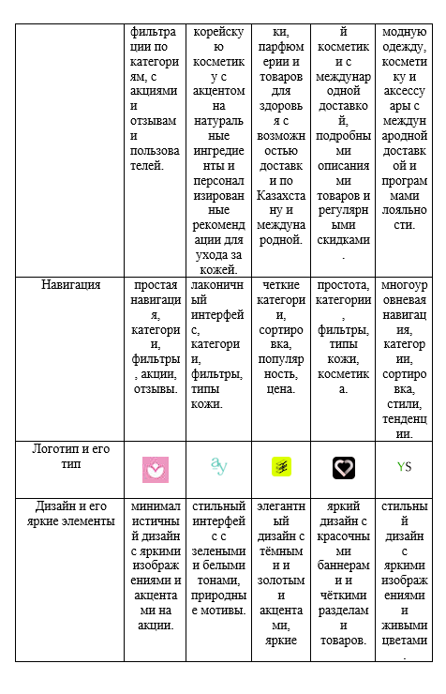
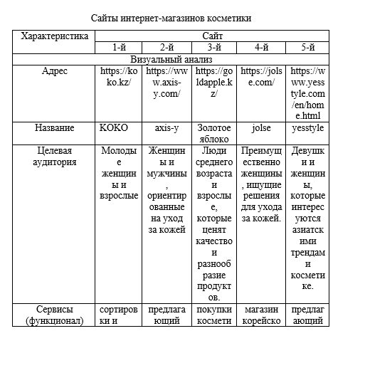
Сравнительный анализ

Slide 6
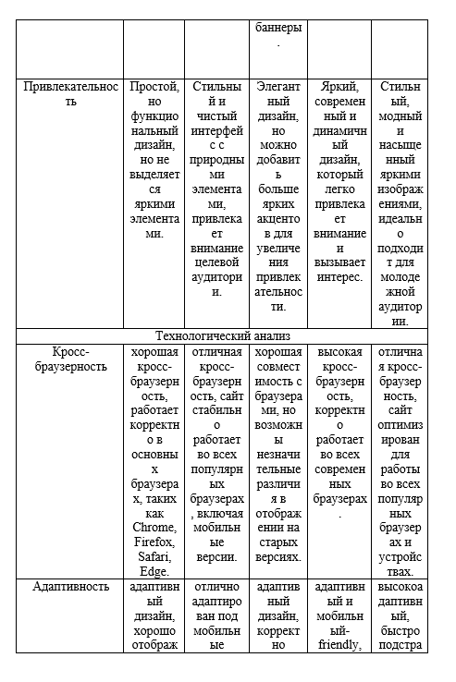
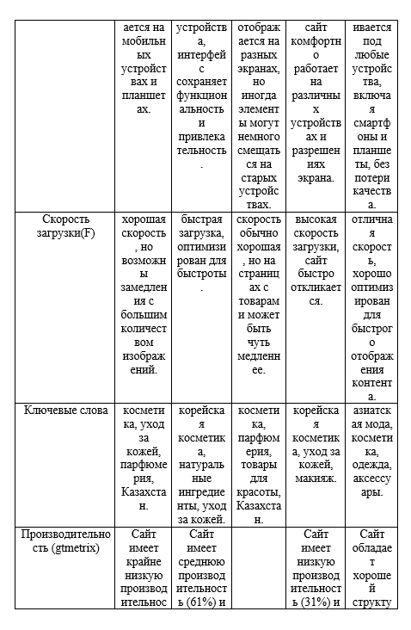

Slide 7
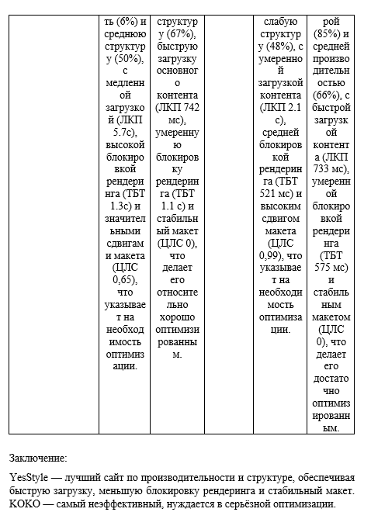

Slide 8
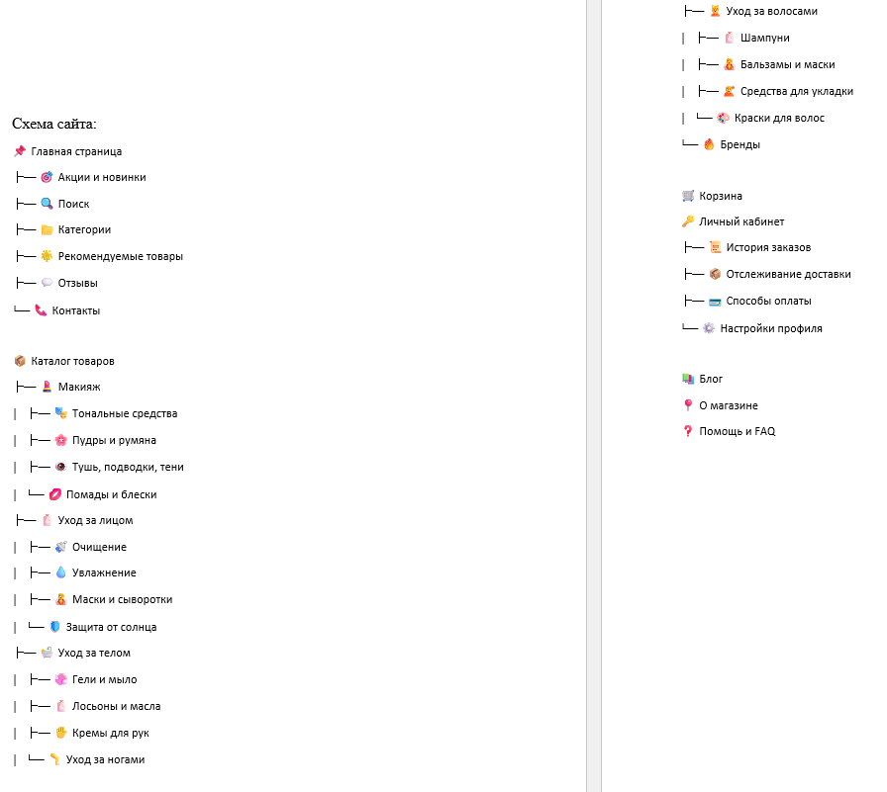

Slide 9
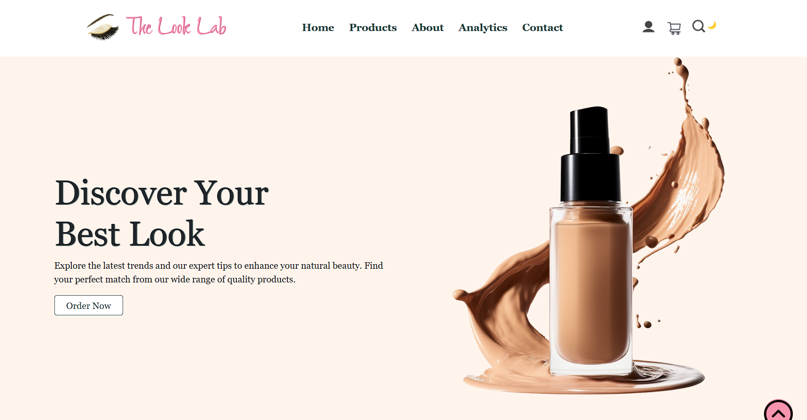
Главный экран сайта интернет-магазина косметики «The look lab»

Slide 10
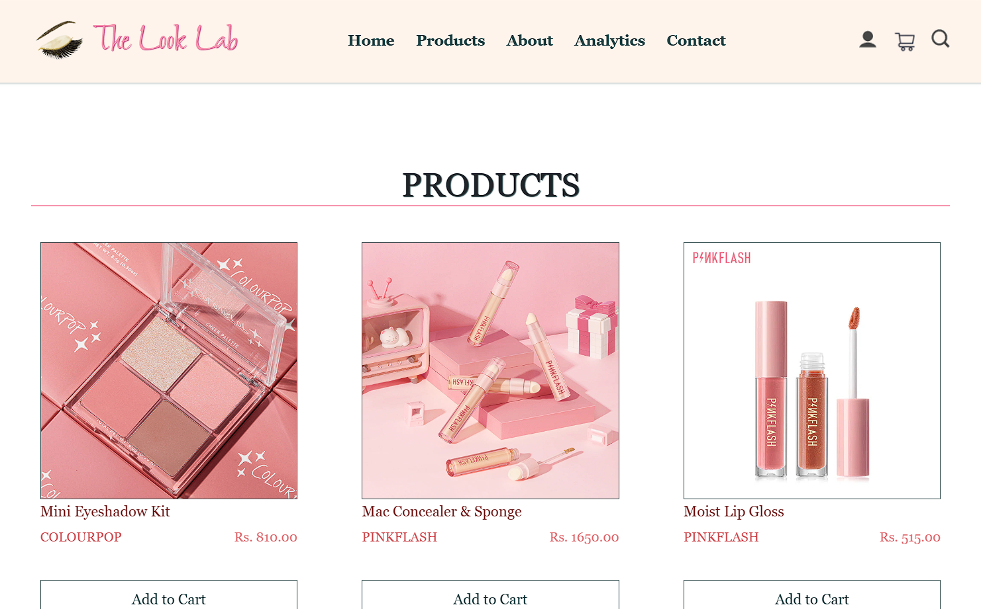
Раздел косметических продуктов

Slide 11
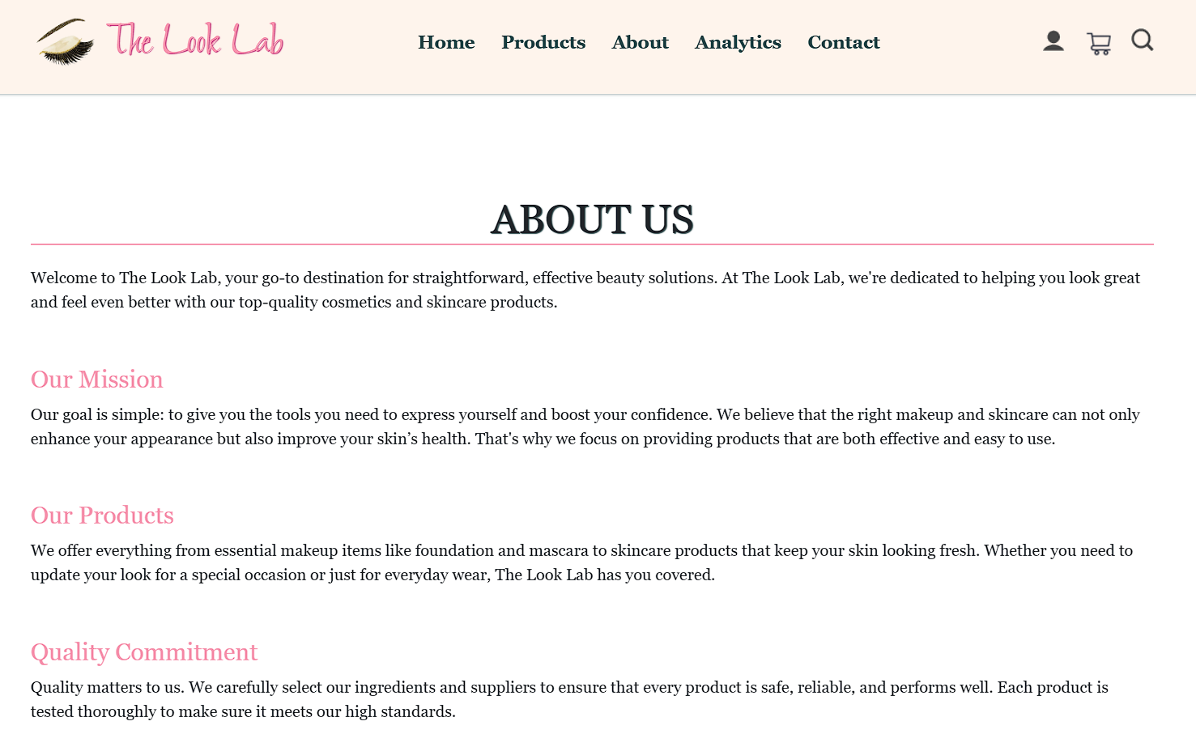
Информация по интернет-магазина косметики

Slide 12
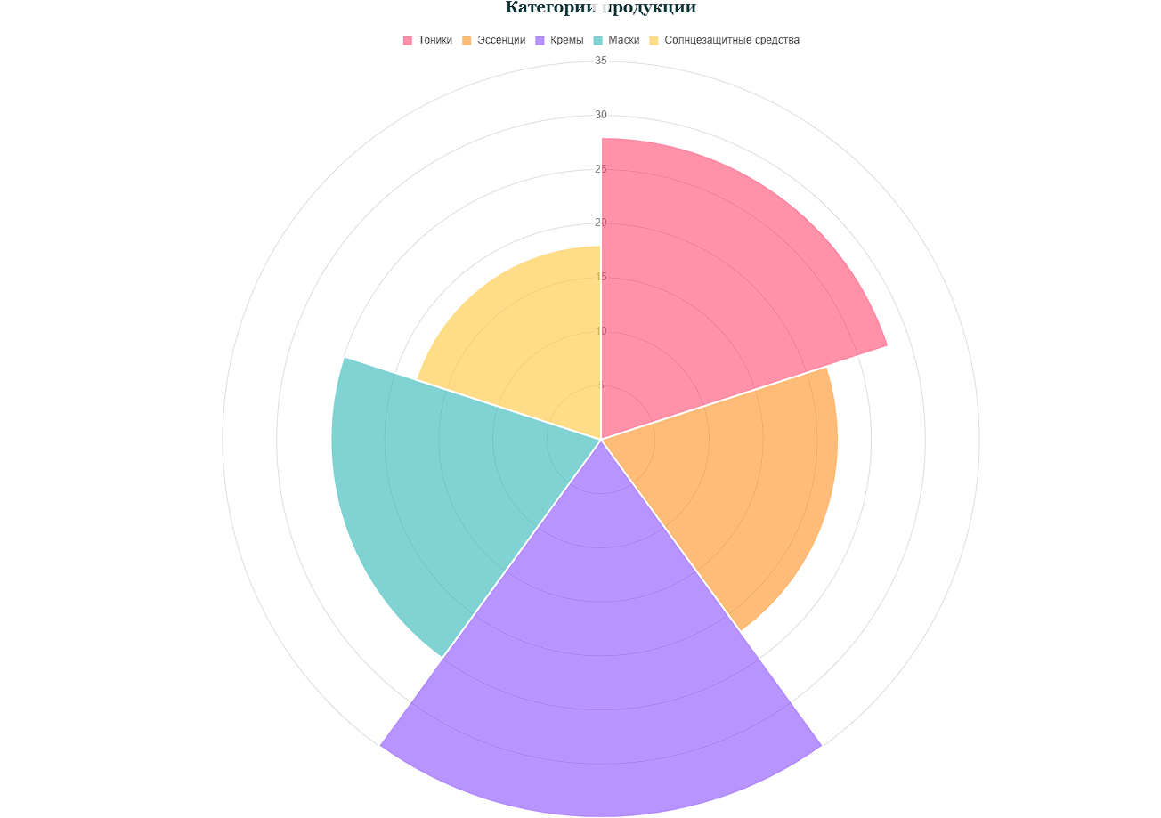

Slide 13
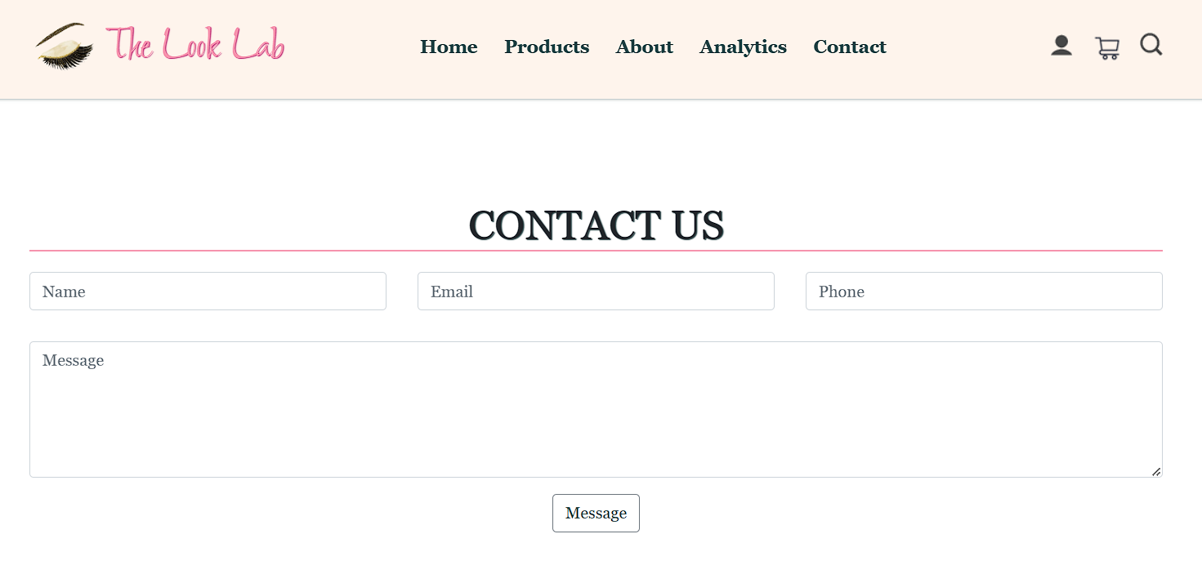

Slide 14
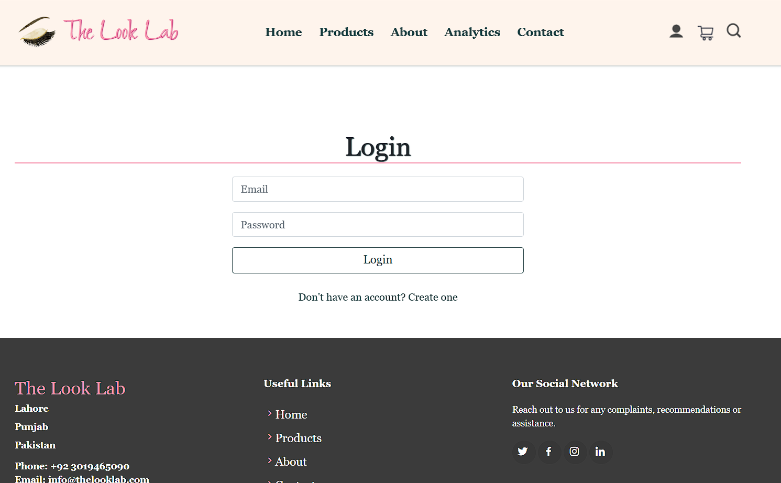
Регистрация

Slide 15
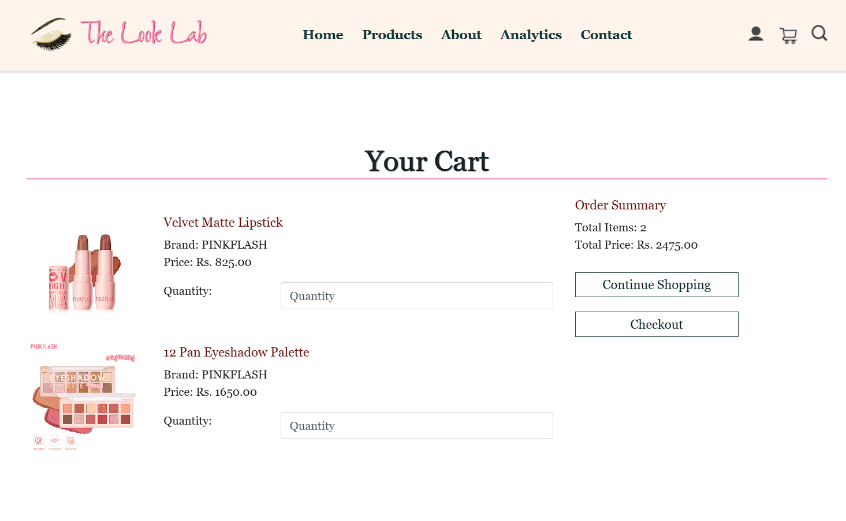
Корзина

Slide 16
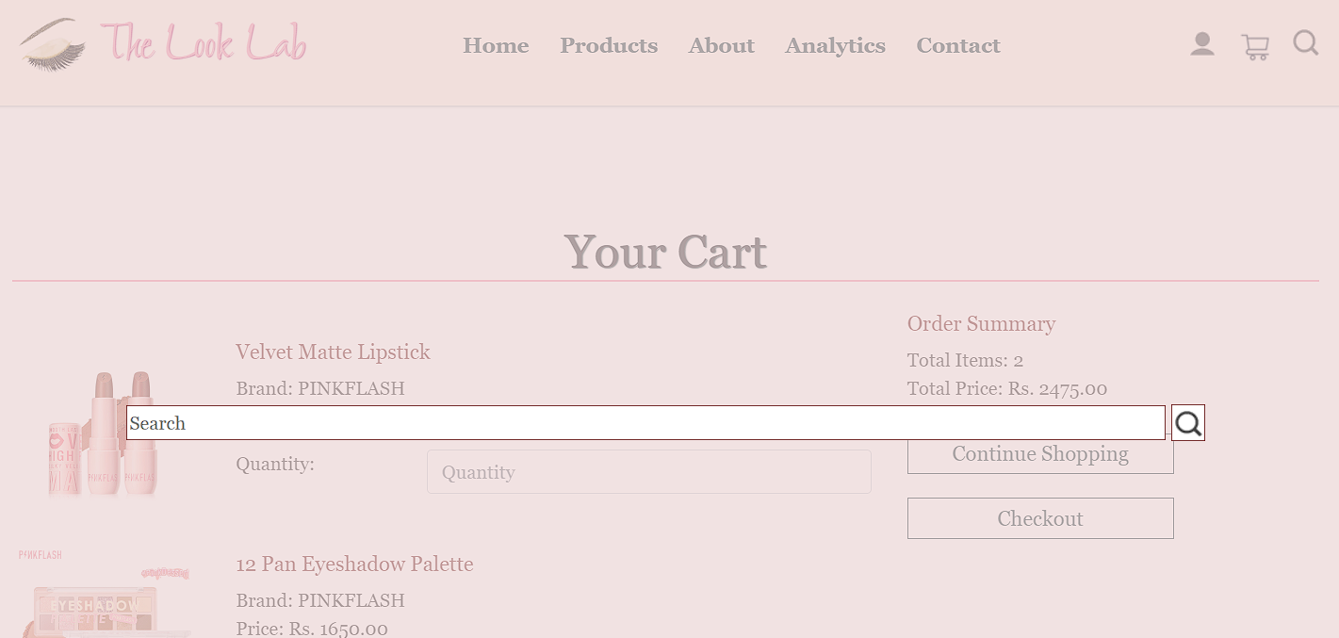
Поиск

Slide 17
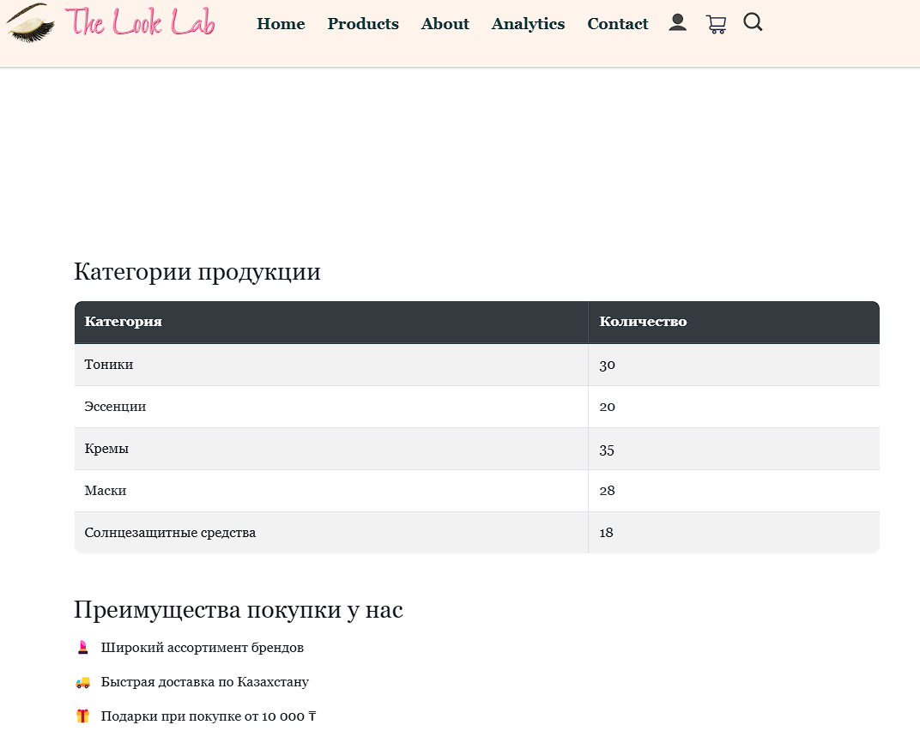

Slide 18
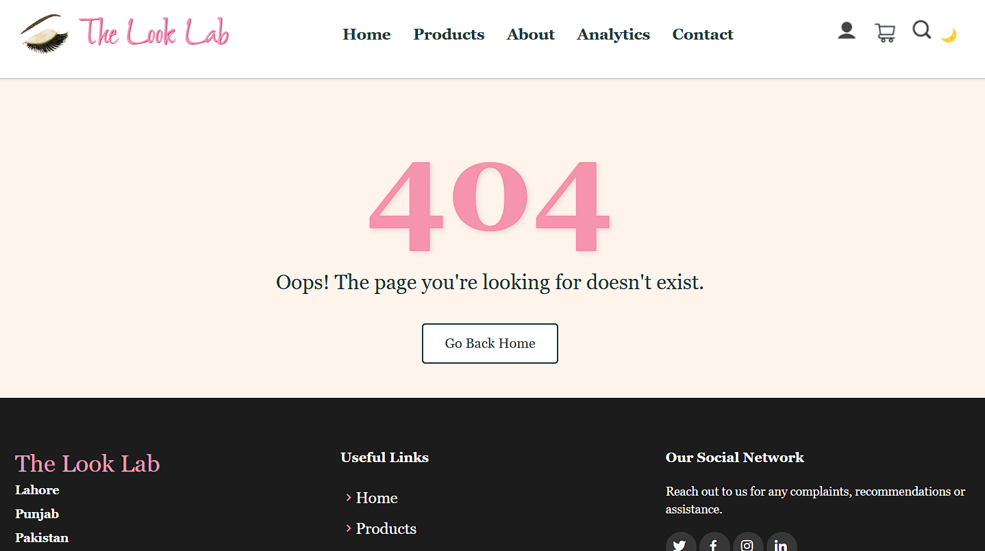

Slide 19

Footer сайта

Slide 20


QR код на сайт
QR-код на Github с публикацией

